Slide 1
Serveur Web
APACHE
L I N U X

Slide 2
Statut de version
Rédacteur(s) ou cours responsable | Formateurs du cours Unix
Validation | Chef du cours Systèmes
Approbation | Chef de la Division Systèmes d’Information
Annule et remplace
SUIVI DES MODIFICATIONS
Version | DATE | MOTIF
7 | 02-2013 | Mise à jour, corrections et nouveau masque, suite passage à CentOS.
8 | 03-2015 | Révisions
9 | 07-2015 | Corrections mineures

Slide 3
Objectifs et Modalités
À l'issue de ce cours vous saurez : - configurer un serveur Apache,
- publier des sites web.
Niveau d’Acquisition
Niveau Technique
à atteindre
Sensibilisation
Application
Maîtrise
Théorie : 2x50min Travaux pratiques : 2x50min
Expertise
2
Notes:
Cours prévu pour une durée de 4 UI avec TP. Ce support comporte 70 diapositives.

Slide 4

PLAN
Introduction
Le protocole HTTP
Installation du serveur
Arborescence
Configuration du serveur
Configuration avancée du serveur
Exemple de publication de sites
3

Slide 5
Introduction
Groupe de volontaires
Serveur WEB
(mais pas que…)
Apache
Software
Foundation
Libre
Domine internet
Code source disponible
4
Notes:
Le serveur HTTP Apache est le fruit du travail d’un groupe de volontaires, The Apache Group, qui a voulu réaliser un serveur Web du même niveau que les produits commerciaux sous forme de logiciel libre c’est-à-dire que son code source est disponible.
L’équipe d’origine a été rejointe par des centaines d’utilisateurs qui, par leurs idées, leurs tests et leurs lignes de code, ont contribués à faire d’Apache le plus utilisé des serveurs Web du monde.
L’ancêtre d’Apache est le serveur libre développé par le National Center for Supercomputing Applications de l’université de l’Illinois. L’évolution de ce serveur s’est arrêtée lorsque le responsable a quitté le NCSA en 1994. Les utilisateurs ont continué à corriger les bugs et à créer des extensions qu’ils distribuaient sous forme de "patches" d’ou le nom "a patchee server".
La version 1.0 de Apache a été disponible le 1 décembre 1995.
L’équipe de développement se coordonne par l’intermédiaire d’une liste de diffusion dans laquelle sont proposées les modifications et discutées les évolutions à apporter au logiciel. Les changements sont soumis à un vote avant d’être intégrés au projet. Tout le monde peut rejoindre l’équipe de développement, il suffit de contribuer activement au projet pour pouvoir être nommé membre de The Apache Group.

Slide 6
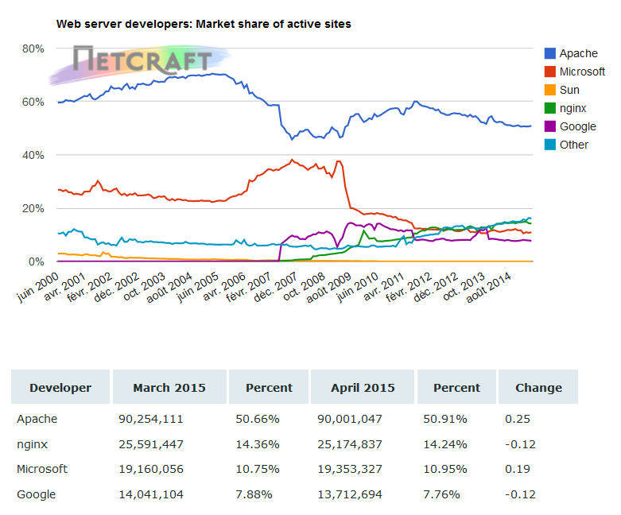
Introduction
5

Slide 7
PLAN
Introduction
Le protocole HTTP
Installation du serveur
Arborescence
Configuration du serveur
Configuration avancée du serveur
Exemple de publication de sites
6

Slide 8
Le protocole http
Client / Serveur TCP
Transfert de fichiers
HyperText Transfer Protocol
URL
Navigateur /
Serveur Web
Sans état
7
Notes:
Le protocole HTTP - HyperText Transfer Protocol - est le protocole le plus utilisé sur Internet depuis 1990.
Ce protocole permet un transfert de fichiers (essentiellement au format HTML) localisés grâce à une chaîne de caractères appelée URL entre un navigateur (le client) et un serveur Web (appelé d'ailleurs httpd sur les machines UNIX).
HTTP est un protocole "requête - réponse" opérant au dessus de TCP (Transmission Control Protocol).
Le client ouvre une connexion TCP vers le serveur et envoie une requête.
Le serveur analyse la requête et répond en fonction de sa configuration.
Le protocole HTTP est en lui même dit « STATELESS » : il ne conserve pas d’information sur l’état du client d’une requête à l’autre.
Le protocole HTTP est en version 1.1. La version 2 est en cours de déploiement.

Slide 9




Le protocole http
Protocole TCP/IP
Localisation du fichier
Envoi des
en-têtes HTTP
Envoi des en-têtes
HTTP de réponse
Client
(navigateur)
Création des en-têtes
Formatage des données
8
Notes:
Le navigateur effectue une requête HTTP
Le serveur traite la requête puis envoie une réponse HTTP

Slide 10

Le protocole http
Le rôle du serveur web consiste à traduire une URL en ressource locale.
Consulter la page http://www.free.fr/, revient à envoyez une requête HTTP à cette machine.
Le service DNS joue un rôle essentiel.
9
Notes:
Une réponse HTTP est un ensemble de lignes envoyées au navigateur par le serveur. Elle comprend :
Une ligne de statut: c'est une ligne précisant la version du protocole utilisé et l'état du traitement de la requête à l'aide d'un code et d'un texte explicatif. La ligne comprend trois éléments devant être séparés par un espace :
La version du protocole utilisé
Le code de statut
La signification du code
Les champs d'en-tête de la réponse: il s'agit d'un ensemble de lignes facultatives permettant de donner des informations supplémentaires sur la réponse et/ou le serveur. Chacune de ces lignes est composée d'un nom qualifiant le type d'en-tête, suivi de deux points (:) et de la valeur de l'en-tête
Le corps de la réponse: il contient le document demandé.
Voici un exemple de réponse HTTP :
HTTP/1.0 200 OK
Date : Sat, 15 Jan 2000 14:37:12 GMT Server : Apache/2.0
Content-Type : text/HTML
Content-Length : 1245
Last-Modified : Fri, 14 Jan 2000 08:25:13 GMT

Slide 11



Le protocole http
URL
Uniform Ressource Locator, littéralement "identifiant uniforme de ressources« , est une chaîne de caractères utilisée pour adresser les ressources sur Internet.
http://www.orange.fr/moncompte
Elle est informellement appelée adresse web.
10
Notes:
Qu'est-ce qu'une URL?
Une URL (Uniform Resource Locator) est un format de nommage universel pour désigner une ressource sur Internet. Il s'agit d'une chaîne de caractères ASCII.
Autre exemple :
http://www.apache.org/download/apache-1-3-3-tar.gz

Slide 12
Le protocole http
Une URL est divisée en trois parties :
<protocole>://<hôte>/<chemin>
<protocole> http
Le navigateur utilisera le protocole "http"
<hôte> www.bouyguestelecom.fr
Le nom de la machine ou son adresse IP
<chemin>
Si non renseignée, indique la première page de l'hôte.
Sinon indique le chemin de la page à afficher.
11
Notes:
Le nom du protocole : c'est-à-dire en quelque sorte le langage utilisé pour communiquer sur le réseau. Le protocole le plus largement utilisé est le protocole HTTP (HyperText Transfer Protocol), le protocole permettant d'échanger des pages Web au format HTML. De nombreux autres protocoles sont toutefois utilisables (FTP, News, Mailto, Gopher, etc.).
Identifiant et mot de passe : permet de spécifier les paramètres d'accès à un serveur sécurisé. Cette option est déconseillée car le mot de passe est visible dans l'URL (dans le cadre de la sécurité).
L'hôte : Il s'agit du nom de l'ordinateur hébergeant la ressource demandée. Notez qu'il est possible d'utiliser l'adresse IP du serveur, ce qui rend par contre l'URL moins lisible.
Le numéro de port : il s'agit d'un numéro associé à un service permettant au serveur de savoir quel type de ressource est demandé. Le port associé par défaut au protocole est le port numéro 80. Ainsi, lorsque le service Web du serveur est associé au numéro de port 80, le numéro de port est facultatif.
Le chemin d'accès à la ressource : Cette dernière partie permet au serveur de connaître l'emplacement auquel la ressource est située, c'est-à-dire de manière générale l'emplacement (répertoire) et le nom du fichier demandé.

Slide 13
Le protocole http
Les ports
HTTP
80
HTTPS
443
choix
libre
12
Notes:
La requête arrivera alors sur le port 80 (port par défaut pour http) du serveur fonctionnant sur l'hôte. L’administrateur peut toutefois choisir librement le port d’écoute du serveur.
Le protocole http se décline en une version sécurisée: le protocole https (port 443). Ce protocole chiffré s’implémente à partir du module mod-ssl.

Slide 14
PLAN
Introduction
Le protocole HTTP
Installation du serveur
Arborescence
Configuration du serveur
Configuration avancée du serveur
Exemple de publication de sites
13

Slide 15





Installation du serveur
Versions stables
et soutenues
Architecture modulaire
Rend la compilation souvent non nécessaire en cas d’ajout de module.
Performances optimisées
Apache est multiplateforme
14
Notes:
Exemples de modules et de leurs rôles respectifs :
mod-access : filtre l’accès des clients par leur nom d’hôte, adresse IP ou autre caractéristique
mod-alias : permet la création d’alias ou répertoires virtuels
mod-auth : authentifie les clients
mod-cgi : exécute les scripts CGI
mod-info : fournit des informations sur l’état du serveur
mod-log-config : suit l’activité du serveur, crée des fichiers logs (journaux d’événements)
mod-mime : associe les types de fichiers avec l’action correspondante
mod-proxy : propose un serveur proxy (serveur mandataire)
mod-rewrite : réécrit les URL
…

Slide 16

Installation du serveur
Soit rpm, soit yum
Interroger la base de données des "rpm"
[root]# rpm –qa "http*"
Installez à partir de paquets liés à la distribution
[root]# rpm –ivh httpd-xxx.rpm
Installez si nécessaire les dépendances demandées.
Si vous avez à disposition un dépôt yum
[root]# yum install httpd
Lancer Apache au démarrage du serveur
[root]# chkconfig httpd on
15
Notes:
Avant de se lancer dans une installation, il est important de savoir si une version du serveur Apache est installée.
La commande rpm –qa "http*" nous renseignera.

Slide 17
Installation du serveur
Lors de l'installation, un groupe apache et un utilisateur apache sont créés.
[root]# grep apache /etc/group
apache:x:48
[root]# grep apache /etc/passwd
apache:x:48:48:Apache:/var/www:/sbin/nologin
[root]# grep apache /etc/shadow
apache:!!:14411::::::
16
Notes:
Le serveur Apache travaille sous couvert d'un utilisateur "apache" appartenant à un groupe "apache". Lors de l'installation, ce groupe et cet utilisateur sont créés.
Toutefois, aucun mot de passe n'est attribué, cela signifie que seul le serveur Apache utilise ce nom d'utilisateur. Il vous est impossible de vous connecter en utilisant cet utilisateur.

Slide 18


Installation du serveur
Fichier de configuration
/etc/httpd/
conf/
httpd.conf
conf.d/
Créer un fichier de configuration sans commentaire :
# egrep –v ‘^#|^$’ /etc/httpd/conf/httpd.conf > httpd.conf.lite
17
Notes:
Le répertoire /etc/httpd/conf/ contient :
le fichier de configuration principal d'Apache httpd.conf
Ce fichier est très bien commenté. En général, ces commentaires suffisent pour éclairer l’administrateur sur les options dont il dispose.
Le répertoire /etc/httpd/conf.d/ contient les fichiers de configuration des sites virtuels ou des modules installés (ssl, php, welcome.conf, phpmyadmin, etc.)
Astuce:
Pour plus de lisibilité, il est pratique de créer un fichier httpd.conf sans commentaires ni lignes vides.
Pour cela, la commande egrep sera utilisées :
# egrep –v ‘^#|^$’ /etc/httpd/conf/httpd.conf > httpd.conf.lite

Slide 19
Installation du serveur
Manuel d’utilisation
httpd-manual
http://127.0.0.1/manual
18
Notes:
Il existe un package contenant un site faisant office de manuel d’utilisation d’apache. Il s’agit du package « httpd-manual-xxx.noarch.rpm ».
Une fois ce package installé vous pourrez accéder au manuel simplement avec un navigateur web à cette adresse « http://127.0.0.1/manual ».

Slide 20
Installation du serveur
Démarrer le serveur
[root]# /etc/rc.d/init.d/httpd {start|restart|status}
[root]# service httpd {start|restart|status}
[root]# apachectl {start|restart|stop}
19
Notes:
Il est indispensable de lancer le serveur :
après l'installation;
après la configuration;
après toute modification de cette configuration.

Slide 21

Installation du serveur
Pare-feu
Le pare-feu "iptables" interdit l'accès aux ports 80 et 443. Pensez à le configurer (ou à désactiver ce service sur plateforme de test) !
[root]# system-config-firewall-tui
Ou :
[root]# service iptables stop
[root]# service ip6tables stop
20
Notes:
Il n'est pas nécessaire de désactiver le pare-feu, une configuration plus appropriée de ce service permet également de faire cohabiter Apache et le pare-feu.
La configuration d'un pare-feu fait l'objet d'un autre cours.

Slide 22
PLAN
Introduction
Le protocole HTTP
Installation du serveur
Arborescence
Configuration du serveur
Configuration avancée du serveur
Exemple de publication de sites
21

Slide 23

Arborescence
/
etc
var
rc.d
httpd
log
www
init.d
conf
conf.d
logs
modules
run
httpd
html
httpd
error.log
httpd.conf
access.log
22
Notes:
L'arborescence peut varier en fonction des distributions.
Le cours est basé sur une distribution CentOS.
Le chemin exact des répertoires ci-dessous peut varier selon la façon dont le serveur est compilé.
/etc/httpd/
Ce répertoire est la racine du serveur : il contient l’ensemble des fichiers du serveur Apache.
/etc/httpd/conf/
Ce répertoire contient l’ensemble des fichiers de configuration du serveur. Il possède des sous-dossiers pour des éléments de configuration précis.
/var/www/html/
Ce répertoire est le répertoire de publication par défaut. Il contient les fichiers nécessaires à l’affichage de la page web par défaut du serveur Apache.
Quand l’administrateur veut publier un site, il peut déposer ses fichiers dans ce répertoire.
D’autres répertoires existent sous /var/www avec :
- répertoire cgi-bin qui contiendra vos scripts CGI
- répertoire html contenant la page d'accueil d'Apache par défaut
- répertoire icons, qui comme son nom l'indique contient des icônes, notamment celles pour identifier le type de fichier
- répertoire error contient les messages d'erreur d'Apache, ce sont ces fichiers qu'il faudra modifier pour personnaliser les mesages d'erreur.
- répertoire perl contient les scripts perl …
/var/log/httpd/
Ce répertoire contient les fichiers de logs du serveur Apache.
Le fichier access-log garde une trace des différents accès au serveur.
Le fichier error-log contient la liste des erreurs rencontrées pendant l’exécution du service.
Les fichiers logs sont personnalisables, l’administrateur peut aussi en créer de nouveaux.
/etc/httpd/modules
Répertoire contenant les liens vers le répertoire « /usr/lib/httpd/ modules » contenant les modules utilisables par Apache.
Pour information : un module est une extension logicielle d’Apache, lui permettant par exemple d'interpréter le PHP (ex: mod-php5.so).
/etc/rc.d/init.d/httpd
Script de démarrage du serveur httpd.
Exemples de modules et de leurs rôles respectifs :
mod-access : filtre l’accès des clients par leur nom d’hôte, adresse IP ou autre caractéristique
mod-alias : permet la création d’alias ou répertoires virtuels
mod-auth : authentifie les clients
mod-cgi : exécute les scripts CGI
mod-info : fournit des informations sur l’état du serveur
mod-log-config : suit l’activité du serveur, crée des fichiers logs (journaux d’événements)
mod-mime : associe les types de fichiers avec l’action correspondante
mod-proxy : propose un serveur proxy (serveur mandataire)
mod-rewrite : réécrit les URL
…

Slide 24
PLAN
Introduction
Le protocole HTTP
Installation du serveur
Arborescence
Configuration du serveur
Configuration avancée du serveur
Exemple de publication de sites
23

Slide 25

Configuration du serveur
/etc/httpd/conf/httpd.conf
Le fichier de configuration du serveur Web Apache
Ce fichier est découpé en 3 sections
Section1 - Environnement global
Section2 - Site par défaut + paramètres par défaut des sites virtuels
Section3 - Hôtes virtuels
24
Notes:
Un hôte virtuel permet qu’un client puisse envoyer des requêtes http à différentes adresses IP ou noms de machine et qu’au final elles soient traitées par le même serveur.

Slide 26
Configuration du serveur
/etc/httpd/conf/httpd.conf
Le fichier de configuration du serveur Web Apache
La modification d’une valeur en section 1 ou 2 impacte l’ensemble des sites hébergés.
En environnement mutualisé, les modifications seront donc effectuées en section 3.
Pour faciliter les mises à jour futures, il est vivement recommandé de créer un fichier de configuration section 3 pour chaque site virtuel.
25
Notes:
Un hôte virtuel permet qu’un client puisse envoyer des requêtes http à différentes adresses IP ou noms de machine et qu’au final elle soient traitées par le même serveur.

Slide 27
Configuration du serveur
Section1 – Environnement global
Timeout
ServerTokens
User & Group
ExtendedStatus
ServerRoot
Include
Listen
LoadModule
KeepAlive
PidFile
MaxKeepAliveRequests
KeepAliveTimeout
26
Notes:
La directive ServerTokens : vue dans le cours Apache – sécurité
La directive ServertRoot : indique l’emplacement du répertoire parent contenant l'ensemble des fichiers constituant le serveur Apache.
La directive PidFile : Contient le numéro de PID du serveur à son démarrage
La directive Timeout : Nombre de secondes avant le délais de fin d’une requête (entrante ou sortante)
La directive KeepAlive : Connexion persistante (plusieurs requêtes par connexion TCP)
La directive MaxKeepAliveRequests : Nombre maximum de connexions persistantes (à laisser à une valeur haute pour un maximum de performance)
La directive KeepAliveTimeout : Nombre de secondes à attendre la requête suivante du client avant fermeture de la connexion TCP.
La directive Listen : Permettre à apache d’écouter sur des adresses ou des ports spécifiques.
La directive LoadModule : Charger des modules complémentaires (moins de modules = plus de sécurité)
La directive Include : Inclure d'autres fichiers de configuration au serveur
La directive ExtendedStatus : Afficher plus d’information sur le serveur dans le module server-status
La directive User et Group : Permet de lancer apache en tant que différents utilisateurs. Apache se lance toujours en tant que root puis change son propriétaire et son groupe.

Slide 28
Configuration du serveur
Prefork
<IfModule prefork.c>
StartServers 8
MinSpareServers 5
MaxSpareServers 20
ServerLimit 256
MaxClients 256
MaxRequestPerChild 4000
</IfModule>
Worker
<IfModule worker.c> StartServers 4 MaxClients 300 MinSpareThreads 25 MaxSpareThreads 75 ThreadsPerChild 25 MaxRequestsPerChild 0 </IfModule>
Processus
Threads
Stabilité
Performance
Utilise plus de mémoire
Ne supporte pas PHP
Par défaut
Par défaut Apache est configuré pour un service moyennement sollicité (256 clients max).
27
Notes:
Le serveur Apache a été conçu comme un serveur puissant et flexible, pouvant fonctionner sur une grande variété de plateformes.
Plateformes différentes et environnements différents signifient souvent fonctionnalités différentes, ou utilisation de différentes méthodes pour implémenter la même fonctionnalité le plus efficacement possible.
La conception modulaire d’apache autorise l’administrateur à choisir quelles fonctionnalités seront incluses dans le serveur en choisissant les modules à charger soit à la compilation, soit à l’exécution.
Cette modularité comprend également les fonctions les plus élémentaires du serveur web.
Certains modules, les Modules Multi-Processus (MPM) sont responsables de l’association aux ports réseau de la machine, acceptent les requêtes, et se chargent de les répartir entre les différents processus enfants.
Pour la version d’Apache de Windows, le MPM utilisé sera mpm-winnt.
Sous Linux, les sites très sollicités utiliseront un MPM threadé comme worker ou event, tandis que les sites privilégiant la stabilité utiliseront prefork.
Voir la page http://httpd.apache.org/docs/2.2/fr/mpm.html

Slide 29

Configuration du serveur
Section1 – Environnement global
/etc/httpd/conf/httpd.conf :
ServerRoot /etc/httpd
KeepAlive On
Listen 80
Listen 160.210.150.50:1981
LoadModule ...
Include conf.d/*.conf
User apache
Group apache
28
Notes:
ServerRoot : ne pas mettre le slash de fin de chemin.

Slide 30
Configuration du serveur
Attention par défaut la sécurité via SELinux est active.
Elle empêche la lecture d’un site sur un autre répertoire que « /var/www/ ».
Le répertoire contenant le site doit posséder le contexte de sécurité httpd_sys_content_t.
Le contexte actuel se vérifie par la commande
[root]# ls –Z /rep
Rajouter le contexte via la commande
[root]# chcon -vR --type=httpd_sys_content_t /rep
29

Slide 31
Configuration du serveur
Attention par défaut la sécurité via SELinux est active.
Elle empêche également l’ouverture d’un port non standard.
Il faut ouvrir manuellement le port désiré à l’aide de la commande semanage (non installée par défaut)
[root]# semanage port -a -t http_port_t -p tcp 1664
30

Slide 32
Configuration du serveur
Directives User et Group
Définir un compte et un groupe de gestion d’Apache
Historiquement, apache était lancé par root, ce qui posait des problèmes de sécurité.
Apache est toujours lancé par root mais change ensuite son identité.
Généralement User Apache et Group Apache
Attention jamais ROOT !!!
31
Notes:
Le serveur Apache (processus httpd) est lancé par le compte de super-utilisateur root. Chaque requête d’un client déclenche la création d’un processus « fils ». Pour limiter les risques, il faut lancer ces processus enfants avec un compte moins privilégié.
Les directives User et Group servent à déclarer le compte et le groupe utilisés pour la création des processus enfants.
User apache
Group apache
Ce compte et ce groupe doivent avoir été créés dans le système (par défaut cela est fait à l’installation). Par mesure de précaution supplémentaire, s’assurer que le compte n’est pas interactif (ne peut pas ouvrir de session).

Slide 33
Configuration du serveur
Directive Keepalive Off
TCP
Ouverture de session
Ok
/index.html ?
data
Fermeture de session
Ouverture de session
Ok
/style.css ?
data
Fermeture de session
32
Notes:
Avec la directive KeepAlive désactivée, chaque demande de ressource sur le serveur nécessite une ouverture de connexion TCP, ce qui est long à effectuer d’un point de vue réseau et gourmand en ressource système.

Slide 34
Configuration du serveur
Directive Keepalive On
TCP
Ouverture de session
Ok
/index.html ?
data
/style.css ?
data
/img/fond.jpg?
data
Fermeture de session
33
Notes:
Avec la directive KeepAlive à On, le serveur conserve la connexion ouverte avec le client le temps du Keepalive.
Sachant qu’une page web est constituée de plusieurs fichiers (images, feuilles de styles, javascripts, etc.), cette stratégie est rapidement gagnante.
Il est toutefois nécessaire de bien paramétrer cette valeur au plus juste :
Une valeur trop courte pénalise le client,
Une valeur trop longue pénalise les ressources du serveur.
Des demandes de configuration spécifiques peuvent être faîtes par le client en hébergement mutualisé. Auquel cas, les valeurs de KeepAlive seront paramétrées directement dans le VirtualHost du client ou au niveau du mandataire (ProxyKeepalive et ProxyKeepaliveTimeout).

Slide 35
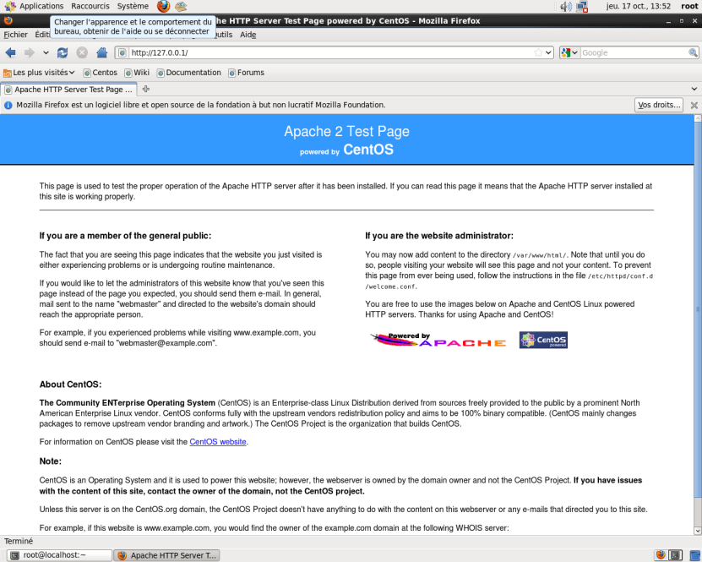
Configuration du serveur
Mais le serveur ne dispose pas encore de site à publier.
L’affichage de cette page prouve que le serveur est fonctionnel.
Paramétrons la section 2.
34
Notes:
La section 1 n'est pas suffisante pour une première configuration, certains paramètres obligatoires seront à ajouter dans la section 2.

Slide 36
Configuration du serveur
Section2 – Site par défaut + paramètres par défaut des sites virtuels
server-status
ScriptAlias
Alias
ServerSignature
ErrorLog
ServerAdmin
DocumentRoot
ServerName
Directory
AddDefaultCharset
server-info
LogLevel
DirectoryIndex
35
Notes:
La section 2 paramètre les valeurs utilisées par le serveur principal.
Le serveur principal répond à toutes les requêtes qui ne sont pas prises en charge par un des Virtualhosts de la sections 3.
Les valeurs sont également utilisées comme valeur par défaut pour les sites virtuels.
La directive ServerAdmin : spécifie une adresse de messagerie qui apparaîtra dans certaines pages auto-générées, comme dans les pages d’erreurs.
La directive ServerName : spécifie le nom qui servira d’identification pour le serveur. Peut être déterminé automatiquement, mais il est recommandé de le spécifier explicitement (adresse IP ou nom DNS).
La directive DocumentRoot : spécifie le répertoire contenant les fichiers à servir aux clients. Par défaut /var/www/html/.
La directive ErrorLog : spécifie le chemin vers le fichier d’erreurs.
La directive LogLevel : debug, info, notice, warn, error, crit, alert, emerg.
La directive LogFormat : définir un format spécifique de log à utiliser avec la directive CustomLog.
La directive CustomLog : spécifie le chemin vers le fichier d’accès.
La directive ServerSignature : vue dans le cours sécurité.
La directive Alias : spécifie un répertoire extérieur à l’arborescence et le rend accessible par un contexte. La présence ou l’absence du dernier slash dans le contexte à son importance.
La directive ScriptAlias : spécifie le dossier contenant les scripts serveurs (idem alias) et les rend exécutables.
La directive Directory : spécifie des comportements et des droits d’accès par répertoire.
La directive AddDefaultCharset : spécifie le format d’encodage des pages envoyés (les caractères accentués peuvent être remplacés par des ?...).
La directive ErrorDocument : personnaliser les pages d’erreurs.
La directive server-status : rapport sur l’état du serveur.
La directive server-info : rapport sur la configuration du serveur.

Slide 37
Configuration du serveur
Section 2 – directive ErrorLog
Définir le journal des erreurs
Cette directive définit le nom du fichier dans lequel le serveur enregistre toutes les erreurs qu'il rencontre.
Si le file-path n'est pas absolu, il est supposé être relatif à ServerRoot.
Syntaxe :
ErrorLog file-path
Exemple :
ErrorLog logs/error-log
36

Slide 38
Configuration du serveur
Section 2 – directive DirectoryIndex
Définir la page d’accueil du site
Cette directive indique le nom du fichier qui sera chargé en premier, qui fera office d’index du site ou de page d’accueil.
Syntaxe :
DirectoryIndex page-à-afficher
(sans le chemin car recherché dans DocumentRoot)
Exemple :
DirectoryIndex IndexTest.htm
37
Notes:
Cette directive indique le nom du fichier index du site web. L’index est la page par défaut qui s’ouvrira quand le client tapera l’URL du site (sans avoir à taper le nom de cet index).
Ce fichier doit se trouver dans le répertoire indiqué par la directive DocumentRoot.
La syntaxe est la suivante :
DocumentRoot /var/www/html
DirectoryIndex index.htm
La directive DirectoryIndex peut spécifier plusieurs noms de fichiers index séparés par des espaces. Par exemple, une page d’index par défaut au contenu dynamique et en deuxième choix une page statique. Si le client utilise un navigateur incapable d’afficher du contenu dynamique, il verra alors automatiquement la page statique.

Slide 39
Configuration du serveur
Section 2 – directive ServerAdmin
Permettre d’indiquer le mail de l'administrateur
Syntaxe :
ServerAdmin email-adresse
Exemple :
ServerAdmin root@etrs.terre.defense.gouv.fr
38

Slide 40
Configuration du serveur
Section 2 – balise Directory
Définir des directives propre à un répertoire
Cette balise permet d’appliquer des droits à un ou plusieurs répertoires. Le chemin du répertoire sera saisi en absolu.
Syntaxe :
<Directory directory-path>
Définition des droits des utilisateurs
</Directory>
Exemple :
<Directory /home/SitesWeb/SiteTest>
Allow from all # nous autorisons tout le monde
</Directory>
39
Notes:
La syntaxe de ce bloc est la suivante :
<Directory mon-dossier>
...
</Directory>
La section Directory sert à définir un bloc de consignes s’appliquant à une portion du système de fichiers du serveur. Les directives contenues dans la section ne s’appliqueront qu’au répertoire spécifié (et ses sous-répertoires).
La syntaxe de ce bloc accepte les caractères génériques mais il faudra préfèrer alors utiliser le bloc DirectoryMatch.
Dans l’exemple suivant, nous allons refuser l’accès au disque dur local du serveur quel que soit le client. Le répertoire « / » représente la racine du disque dur.
<Directory />
Order deny, allow
Deny from all
</Directory>
Dans l’exemple suivant, nous allons autoriser l’accès au répertoire de publication /var/www/html pour tous les clients.
<Directory /var/www/html>
Order allow, deny
Allow from all
</Directory>

Slide 41
Configuration du serveur
Prise en compte des modifications
[root]# /etc/rc.d/init.d/httpd {start|restart|status}
[root]# service httpd {start|restart|status}
[root]# apachectl {start|restart|stop}
40
Notes:
Il est indispensable de lancer le serveur :
après l'installation ;
après la configuration ;
après toute modification de cette configuration.

Slide 42
Configuration du serveur
Autres commandes utiles
Afin de vérifier la syntaxe du fichier de conf:
[root]# service httpd configtest
[root]# apachectl -t
Ne pas couper les connexions TCP actives :
[root]# service httpd graceful
41

Slide 43

Travaux Pratiques
TP APACHE Atelier 1
Installation du serveur
42

Slide 44
PLAN
Introduction
Le protocole HTTP
Installation du serveur
Arborescence
Configuration du serveur
Configuration avancée du serveur
Exemple de publication de sites
43

Slide 45
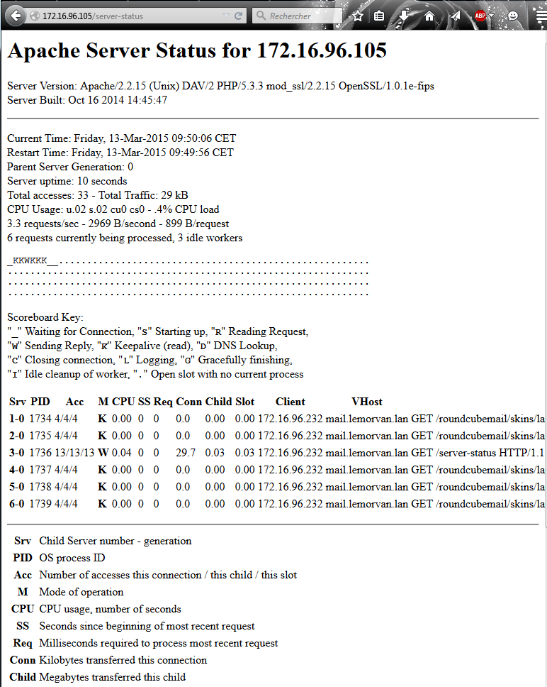


Configuration avancée
Mod-status : server-status
/etc/httpd/conf/httpd.conf :
<Location /server-status>
SetHandler server-status
Order allow,deny
Allow from 127.0.0.1
</Location>
44

Slide 46
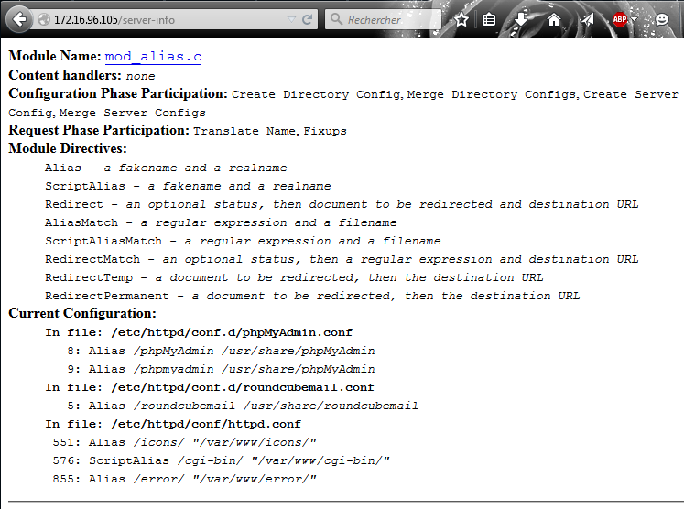
Configuration avancée
Mod-status : server-info
/etc/httpd/conf/httpd.conf :
<Location /server-info>
SetHandler server-info
Order allow,deny
Allow from 127.0.0.1
Allow from 172.16.96.105
</Location>
45

Slide 47
Configuration avancée
Hébergement mutualisé
http://160.210.169.6
http://www.orange.fr
http://www.unautresite.com
Le client pense visiter plusieurs serveurs.
En réalité, il n’existe qu’un seul serveur et plusieurs sites virtuels.
46

Slide 48

Configuration avancée
Pour mettre en place un hébergement mutualisé :
Mettre en place des hôtes virtuels
Déclarer plusieurs ports d’écoute
Déclarer plusieurs adresses IP d’écoute
Déclarer des arborescences différentes
Section3 - Hôtes virtuels
47
Notes:
La section 3 du fichier httpd.conf permet de déclarer ces hôtes virtuels.
Pour faciliter les mises à jour futures, il est vivement recommandé de créer un fichier de configuration section 3 pour chaque site virtuel.

Slide 49
Configuration avancée
Hébergement mutualisé
Choisissez un hébergement virtuel "par IP" ou "par nom".
En production, il est déconseillé de mixer les deux solutions.
Privilégiez un hébergement par nom !
48

Slide 50
Configuration avancée
Hébergement mutualisé
Chaque site virtuel peut être configuré dans un fichier indépendant.
Les VirtualHosts sont stockés dans /etc/httpd/conf.d/.
L’extension du fichier est .conf.
49

Slide 51
Configuration avancée
Hébergement virtuel
Section 3 – balise VirtualHost
Définir des hôtes virtuels
Syntaxe:
<VirtualHost adresse-IP[:port]>
# si la directive « NameVirtualHost » est présente « adresse-IP » doit correspondre à celle saisie sous « NameVirtualHost » ainsi que pour le « port ».
...
</VirtualHost>
50
Notes:
Si nous configurons le serveur Apache avec les directives de base vues précédemment, nous ne pourrons publier qu’un seul site. En effet, nous ne pouvons pas publier plusieurs sites avec les paramètres par défaut : même adresse IP, même port TCP et absence de nom d’hôte ou nom d’hôte unique.
L’usage des sites virtuels va nous permettre de publier plusieurs sites web sur un même serveur Apache. Nous allons définir des blocs qui décriront chacun un site web. Ainsi chaque site aura sa propre configuration.
Pour des facilités de compréhension, nous associons souvent un site web à une machine unique. Les sites virtuels ou hôtes virtuels (virtual hosts) sont appelés ainsi parce qu’ils dématérialisent le lien entre machine et site web.
La syntaxe d’un bloc d’hôte virtuel est la suivante :
<VirtualHost addr[:port]>
...
</VirtualHost>
Le paramètre addr désigne l’adresse IP de votre serveur. Le paramètre port est optionnel, il s’agit du port TCP de publication. La quasi-totalité des directives Apache sont utilisables dans un bloc VirtualHost. Cela permet de créer des configurations complètes et différentes pour chaque site virtuel.

Slide 52
Configuration avancée
Hébergement virtuel basé sur IP
/etc/httpd/conf.d/8080-192.168.0.10.conf :
Listen 192.168.0.10:8080
<VirtualHost 192.168.0.10:8080>
DocumentRoot /var/www/site1/
ErrorLog /var/log/httpd/site1-error.log
</VirtualHost>
/etc/httpd/conf.d/9090-192.168.0.11.conf :
Listen 192.168.0.11:9090
<VirtualHost 192.168.0.11:9090>
DocumentRoot /var/www/site2/
ErrorLog /var/log/httpd/site2-error.log
</VirtualHost>
51
Notes:
L’hébergement virtuel basé sur IP est une méthode permettant d’appliquer certaines directives en fonction de l’adresse IP et du port sur lesquels la requête est reçue.
En général, il s’agit de servir différents sites web sur des ports ou des interfaces différents.

Slide 53
Configuration avancée
Hébergement virtuel basé sur le nom
Section 3 – directive NameVirtualHost
Définir des hôtes virtuels à base de nom
Directive obligatoire pour configurer des hôtes virtuels à base de nom. Nous spécifions avec cette directive l'adresse IP sur laquelle le serveur recevra des demandes des hôtes virtuels à base de nom.
Syntaxe :
NameVirtualHost adresse-IP[:port]
Exemple :
NameVirtualHost 160.210.169.6:80
52
Notes:
Cette directive est indispensable lors de la définition des sites virtuels par nom d’hôte. Il faut la placer avant les blocs descriptifs de sites virtuels. Elle désigne les adresses IP utilisées pour écouter les requêtes des clients vers les sites virtuels.
La syntaxe est la suivante :
NameVirtualHost adresse-IP[:port]
Le port TCP est facultatif. Pour écouter les requêtes sur toutes les adresses IP du serveur il faut utiliser le caractère *.
Pour spécifier plusieurs adresses explicitement, il suffit de répéter la directive :
NameVirtualHost 35.82.31.45
NameVirtualHost 192.168.1.1

Slide 54
Configuration avancée
Hébergement virtuel basé sur le nom
Section 3 – directive ServerName
Définir un nom d’hôte et un port
Cette directive définit le nom d'hôte que le serveur utilise pour être identifié. Le nom pleinement qualifié doit être déclaré dans le DNS ou dans le fichier « /etc/hosts » du client.
Syntaxe :
ServerName fully-qualified-domain-name
Exemple :
ServerName www.MonSite.air.fr
53
Notes:
C’est cette directive qui définit le nom d’hôte de notre site virtuel.
Un nom d’hôte est de la forme www.exemple.com. C’est le nom que pourront taper les clients comme URL.
Pour que les clients puissent accéder à nos sites par leur nom d’hôte, ils doivent résoudre ce nom en adresse IP.
Si nos sites sont publiés sur l’Internet, ils devront être enregistrés dans l’espace de nom DNS. Il faudra créer plusieurs enregistrements alias (CNAME) dans les serveurs DNS qui gèrent nos sites.
Si notre site est publié sur un réseau local sans serveur DNS, l’utilisation de fichiers hosts peut suffire. C’est le fichier hosts du client qui est alors utilisé : il faut le renseigner sur chaque ordinateur client.

Slide 55
Configuration avancée
Hébergement virtuel basé sur le nom
/etc/httpd/conf.d/80-site1.conf :
NameVirtualHost *:80
<VirtualHost *:80>
ServerName www.site1.com
DocumentRoot /var/www/site1/
ErrorLog /var/log/httpd/site1-error.log
</VirtualHost>
/etc/httpd/conf.d/80-site2.conf :
<VirtualHost *:80>
ServerName www.site2.com
DocumentRoot /var/www/site2/
ErrorLog /var/log/httpd/site2-error.log
</VirtualHost>
54
Notes:
L’hébergement virtuel basé sur IP utilise l’adresse IP de la connexion afin de déterminer quel serveur virtuel doit répondre. Par conséquent, il faut disposer d’adresses IP différentes pour chaque serveur. Avec un hébergement virtuel par nom, le serveur s’appuie sur les informations transmises par le client dans les en-têtes HTTP de ses requêtes.

Slide 56



Configuration avancée
Hébergement virtuel basé sur le nom
Vrai / Faux : Le NameVirtualHost est toujours le nom FQDN de la machine virtuelle.
Il est fortement recommandé de mettre l’adresse IP.
Vrai / Faux : Le NameVirtualHost et le VirtualHost sont renseignés de la même manière.
Vrai / Faux : Le NameVirtualHost est obligatoire si la directive ServerName est présente.
Vrai / Faux : Le NameVirtualHost n’est présent qu’une fois.
Il est présent une fois pour chaque adresse IP du serveur.
55

Slide 57
Configuration avancée
Section 3 – directive ServerAlias
Déclarer d’autres noms pour un hôte
Syntaxe :
ServerAlias hostname [hostname] …
Exemple :
ServerName www.marine.defense.gouv.fr
ServerAlias intramar.defense.gouv.fr
ServerAlias portail-marine.defense.gouv.fr
56
Notes:
Dans le cas d’une publication d’un site via plusieurs adresses, nous utiliserons la directive ci-dessus.

Slide 58
Configuration avancée
Section 3 – directive Alias
Créer un alias du répertoire stockant le site
La directive Alias permet de stocker des documents dans un autre endroit du système de fichiers ou dans d'autres systèmes de fichiers.
Syntaxe :
Alias URL-alias chemin-dossier
Exemple :
Alias /support /var/www/maintenance
Alias /images /var/www/pics/
57
Notes:
La syntaxe est la suivante :
Alias URL-alias chemin-dossier
L’URL de l’alias représente ce que tape le client dans son navigateur. Le chemin du dossier représente le chemin dans le système de fichiers du serveur.
Exemple :
Alias /images /ftp/pub/pictures
Dans cet exemple, lorsque le client voudra accéder à l’image
http://www.exemple.com/images/toto.gif, l’image qui lui sera envoyé sera celle stockée sous /ftp/pub/pictures/toto.gif

Slide 59

Configuration avancée
Alias
http://www.etrs.lan/
http://www.etrs.lan/wiki/
http://www.etrs.lan/blog/
/var/www/
portail
/etc/httpd/conf.d/80-etrs.lan.conf :
...
Alias /wiki /var/www/dokuwiki/
Alias /blog /var/www/wordpress/
...
</VirtualHost>
dokuwiki
wordpress
58

Slide 60
Configuration avancée
Quel est l’intérêt d’une telle structure ?
Mises à jour simplifiées
URLs cohérentes
Sauvegardes optimisées
Sécurisation par répertoire
59
Notes:
Quel est l’intérêt d’une telle structure ?
L’espace de nom est respecté. Les URLs utilisées dans le navigateur sont donc plus cohérentes.
Mises à jour et sauvegardes simplifiées.
Les options de sécurité dans les Alias peuvent être différents. Pour ce faire, il faudra renseigné la balise Directory correspondant au répertoire spécifié par Alias.

Slide 61

Configuration avancée
Le Reverse Proxy ou mandataire
Reverse Proxy Apache
http://www.etrs.lan/appli1/
http://www.etrs.lan/appli2/
Le client ne communique jamais directement avec le serveur final.
appli1
Le Reverse Proxy est mandaté par le client pour le faire.
appli2
appli2
60
Notes:
Un proxy inverse ou mandataire (reverse proxy) est un serveur qui permet à des utilisateurs d’accéder à des serveurs d’un réseau interne.
Il permet de :
- gérer un cache web local ce qui soulage les serveurs web internes (accélérateur http) ;
- chiffrer en SSL ;
- filtrer les ressources au web ;
- répartir les charges sur plusieurs serveurs applicatifs internes ;
- optimiser la compression du contenu des sites.

Slide 62
Configuration avancée
Quel est l’intérêt d’une telle structure ?
Protection des serveurs applicatifs
Mise en cache
Tolérance de panne
Répartition de charge
61
Notes:
Quel est l’intérêt d’une telle structure ?
protection des serveurs applicatifs derrière la DMZ ;
tolérance de panne ;
répartition de charge (Appli2) ;
mise en cache, compression et sécurisation SSL sur le Reverse Proxy.

Slide 63
PLAN
Introduction
Le protocole HTTP
Installation du serveur
Arborescence
Configuration du serveur
Configuration avancée du serveur
Exemple de publication de sites
62

Slide 64
Exemple de publication
Sujet
Sur un serveur Apache, d'adresse IP 160.210.69.6, nous allons créer des hôtes virtuels pour les ports 80 et 1664, qui vont pointer respectivement sur :
/var/sitesweb/sitesitel ;
/var/sitesweb/sitecyber.
63

Slide 65
Exemple de publication
/etc/httpd/conf.d/80-sitesitel.conf :
##### publication du site sitel #####
<VirtualHost 160.210.69.6:80>
# déclaration de l'arborescence du site
DocumentRoot "/var/sitesweb/sitesitel"
# déclaration des index du site
DirectoryIndex "IndexSitel.htm"
# déclaration des droits sur le site
<Directory "/var/sitesweb/sitesitel">
Allow from all
</Directory>
</VirtualHost>
64

Slide 66
Exemple de publication
/etc/httpd/conf.d/1664-sitecyber.conf :
##### publication du site cyber #####
Listen 1664
<VirtualHost 160.210.69.6:1664>
# déclaration de l'arborescence du site
DocumentRoot "/var/sitesweb/sitecyber"
# déclaration des index du site
DirectoryIndex "IndexCyber.htm"
# déclaration des droits sur le site
<Directory "/var/sitesweb/sitecyber">
Allow from all
</Directory>
</VirtualHost>
65

Slide 67
Travaux Pratiques
TP APACHE Atelier 2
Publication de sites
66

Slide 68
En résumé
Commandes
Directives
apachectl
ServerRoot, DocumentRoot, ErrorLog, Include, Listen, semanage, User, Group
Notions
Protocole HTTP
Configuration
Installation du serveur Web
Fichiers
/etc/httpd/conf/httpd.conf
error-log
conf.d/*.conf
index.htm
/var/www/
ServerAdmin, DirectoryIndex, Directory
NameVirtualHost, VirtualHost, ServerName, ServerAlias, Alias
67

Slide 69
Sources
Documentation Apache.org
Documentation ENI Linux administration Pages du manuel des commandes utilisées Wikipédia (fr.wikipedia.org)

Slide 70



DGF / DSI / COURS SYSTÈMES LINUX

